Slide 1

KIỂM TRA BÀI CŨ

Slide 2
Chọn câu trả lời đúng :
Câu 1: Khi tháo, lắp các chi tiết của mối ghép, em phải dùng dụng cụ gì?
A. Cờ - lê
B. Tua - vít
C. Tay
D. Cờ - lê và tua - vít

Slide 3
Câu 2 :Khi lắp vít, cách sử dụng cờ lê và tua vít là:
A. Một tay dùng cờ lê giữ chặt ốc, tay khác dùng tua vít vặn ngược chiều kim đồng hồ
B. Một tay dùng cờ lê giữ chặt ốc, tay còn lại dùng tua vít vặn theo chiều kim đồng hồ
C. Một tay giữ chặt ốc, tay còn lại dùng tua vít vặn ngược chiều kim đồng hồ
D. Một tay dùng cờ- lê giữ chặt ốc, tay còn lại vặn vít ngược chiều kim đồng hồ

Slide 4
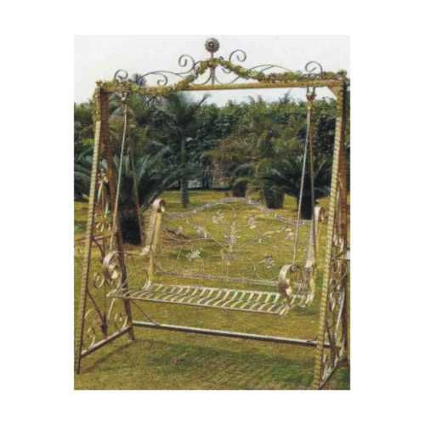
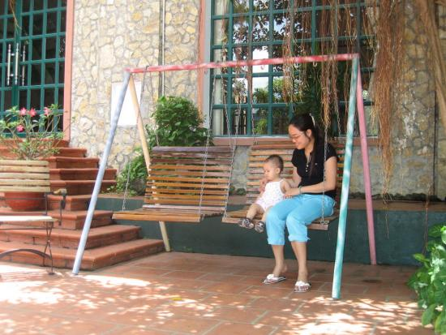
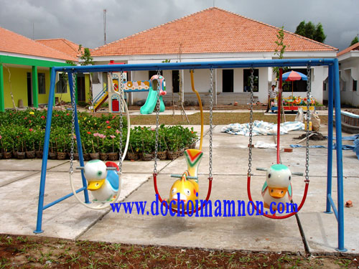
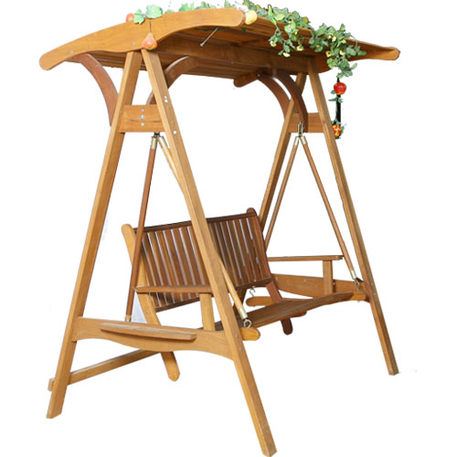

Slide 5

Thứ Năm ngày 4 tháng 5 năm 2023
Kĩ thuật
Bài: Lắp cái đu (tiết 1)
Người dạy: Phạm Thị Mai Anh

Slide 6
Hoạt động 1:
Quan sát, nhận xét mẫu.

Slide 7
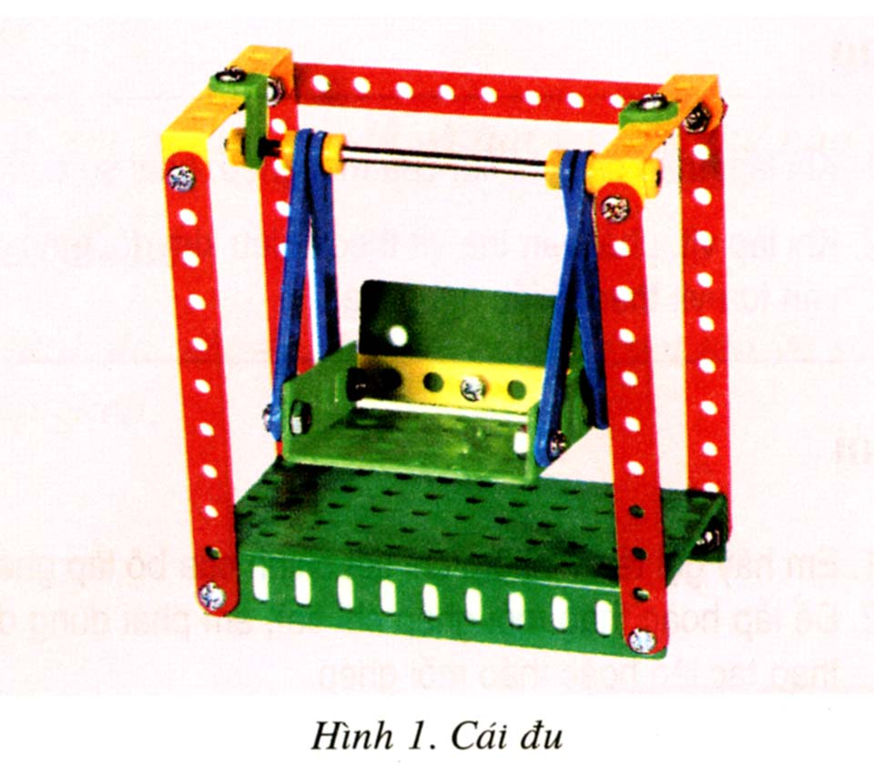
Cái đu gồm có những bộ phận nào?

Slide 8
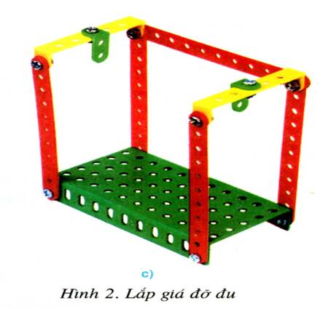
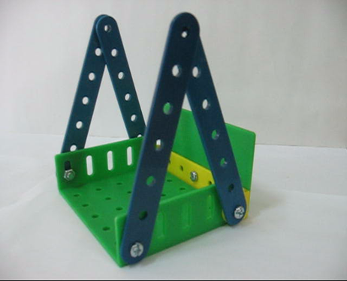
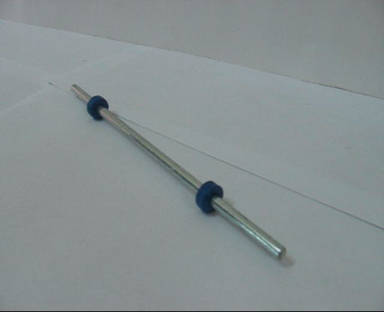
Cái đu có 3 bộ phận
Gía đỡ đu
Ghế đu
Trục đu

Slide 9
Chi tiết và dụng cụ:
Tên gọi | Số lượng
Thanh chữ L dài Trục dài Vòng hãm Ốc và vít Cờ- lê Tua -vít | 2 1 6 15 bộ 1 1
Tên gọi | Số lượng
Tấm lớn Tấm nhỏ Tấm 3 lỗ Thanh thẳng 11 lỗ Thanh thẳng 7 lỗ Thanh chữ U dài | 1 1 1 5 4 3

Slide 10
Hoạt động 2:
Hướng dẫn thực hành

Slide 11
Quy trình thực hiện:
1- Lắp từng bộ phận:
a) Lắp giá đỡ đu:
b) Lắp ghế đu:
c) Lắp trục vào ghế đu:
2. Lắp ráp cái đu hoàn chỉnh :

Slide 12

Quy trình thực hiện:
1- Lắp từng bộ phận:
a) Lắp giá đỡ đu:
Quan sát hình 2, hãy cho biết em cần những chi tiết nào để lắp giá đỡ đu?

Slide 13
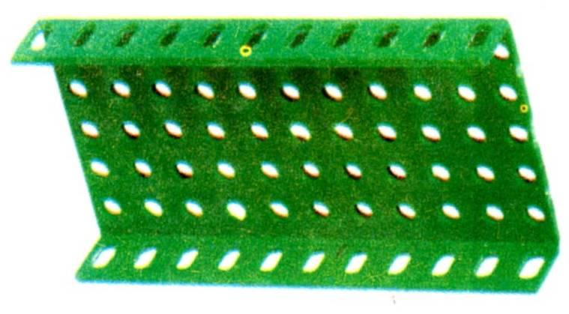

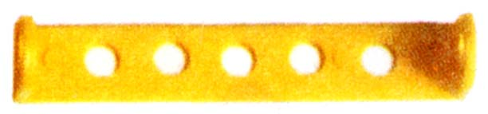
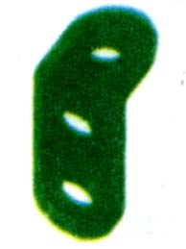
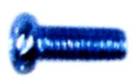

Chi tiết Lắp giá đỡ đu:
1 Tấm lớn
5 Thanh thẳng 11 lỗ
2 Thanh chữ U dài
2 Thanh Chữ L
10 Bộ Ốc và Vít

Slide 14
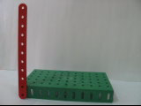
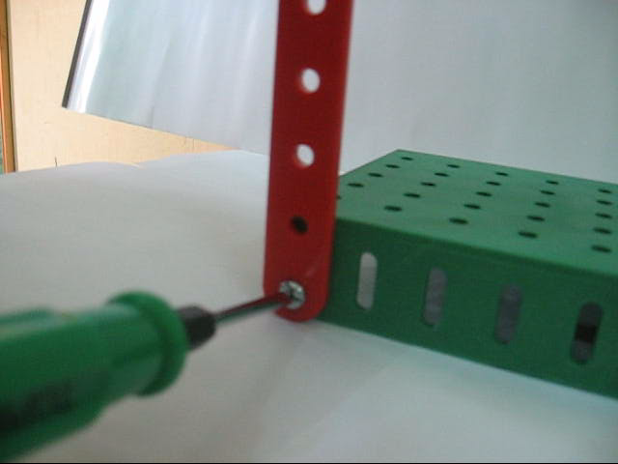
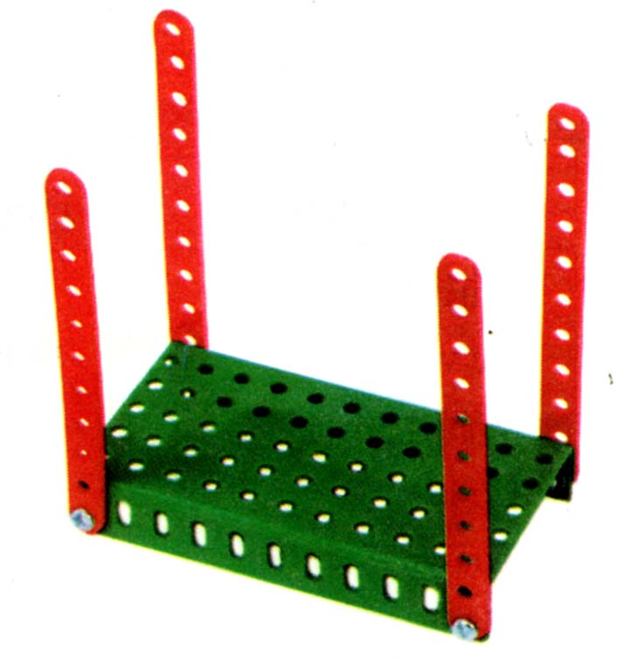
>>Tiến hành lắp giá đỡ đu:
Lắp cọc đu

Slide 15
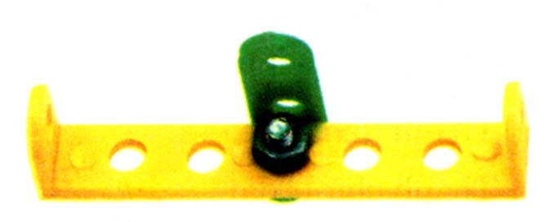
>>Tiến hành lắp giá đỡ đu:
Lắp giá đỡ trục đu
Lắp Thanh giằng
Cọc đu

Slide 16
LÀM VIỆC NHÓM
LẮP GHÉP GIÁ ĐỠ ĐU

Slide 17
Bước 3: Nhận xét đánh giá
Những tiêu chuẩn đánh giá:
+ Sử dụng cờ lê và tua vít để lắp ráp chi tiết.
+ Chọn đúng chi tiết để lắp
+ Lắp giá đỡ đu đúng
+ Giá đỡ đu lắp chắc chắn, không bị xộc xệch.

Slide 18
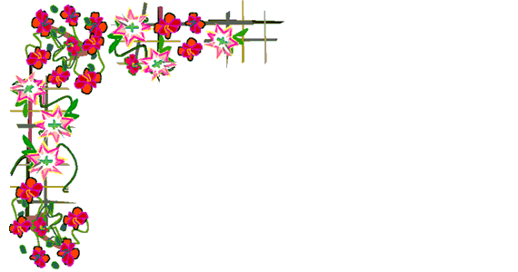
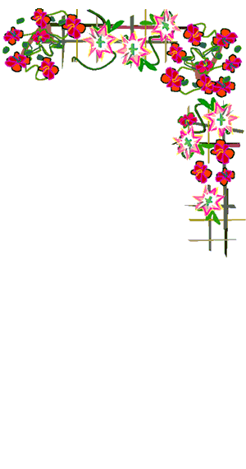

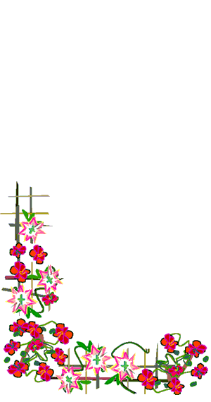
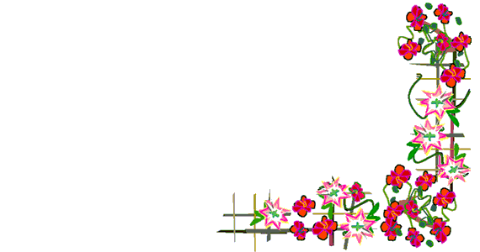

Chúc các em học giỏi, chăm ngoan !

